Slide 1

Команда 7
Виталий Антипович - Дата-инженер
Вячеслав Атаманюк - ИИ-инженер
Екатерина Репина - Разработчик ТГ-бота
Skin Disease Detector bot
Телеграм-бот, определяющий болезни кожи по фото

Slide 2
Актуальность проекта
Большое количество болезней можно определить по дефектам кожи
Многие люди стесняются обращаться к врачу из-за "маленького пятнышка" - это опасно для жизни
Но также некоторые могут преувеличивать свои болезни

Slide 3
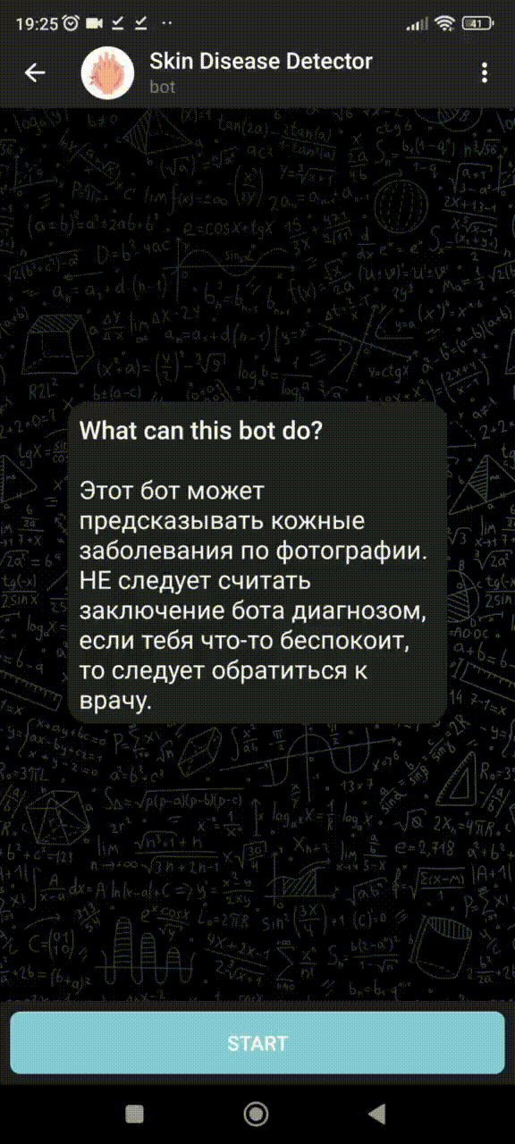
TG-бот в действии!
23
0.76
Класса заболеваний способен различать бот
Метрика Accuracy на тестировании

Slide 4
Заключение
Нейронная сеть уже сейчас выдаёт достаточно хорошие показания
Можно сделать конкурентноспособной, если продолжить обучение на больших объемах данных
Существует перспектива интегрирования с медицинскими компаниями

